Slide 1

GITHUB
Es una plataforma de desarrollo colaborativo de software para alojar proyectos usando el sistema de control de versiones Git.

Slide 2
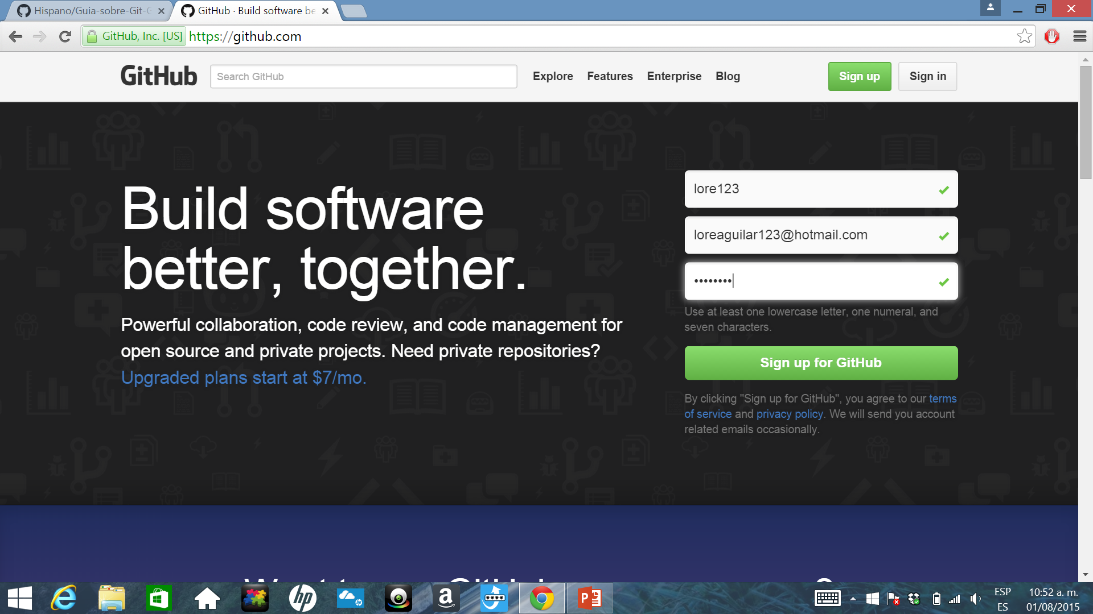
INSTALACION
Crear cuenta en Github.

Slide 3
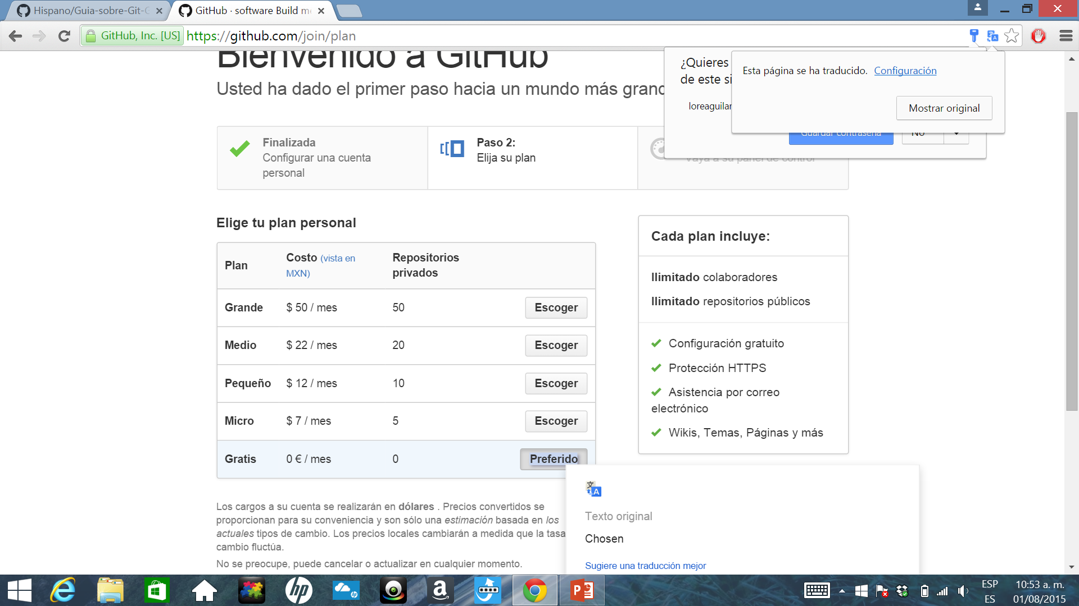
INSTALACION
2.- Elegir el plan

Slide 4
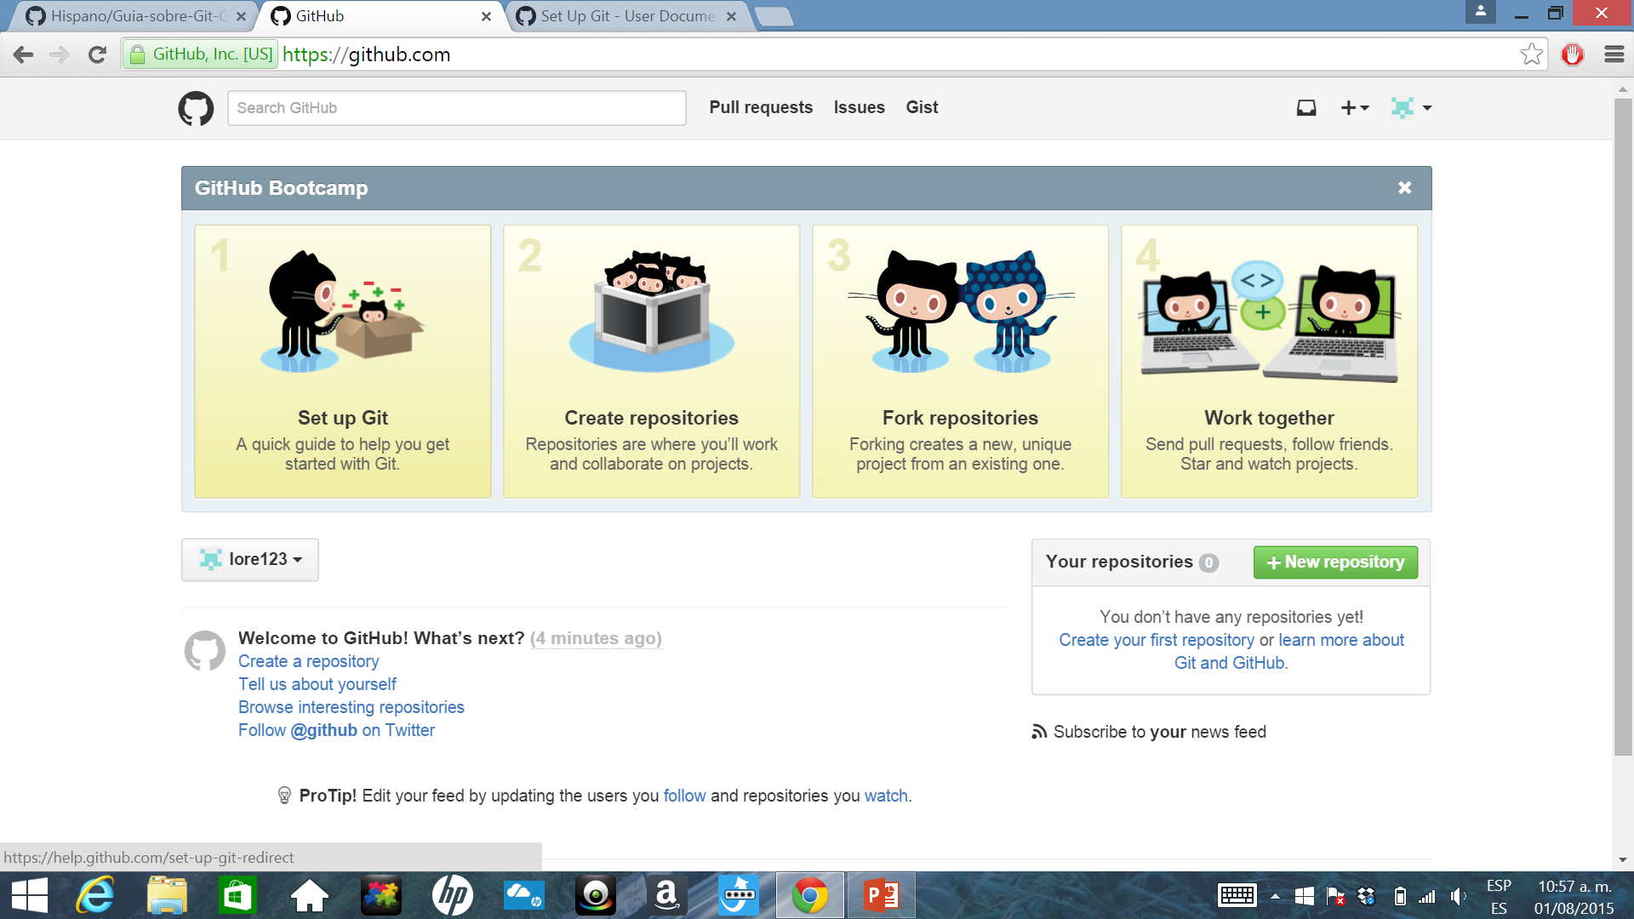
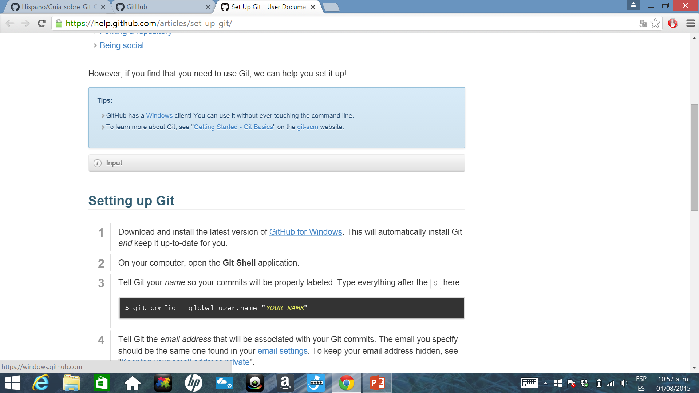
INSTALACION
3.- Instalar el github

Slide 5
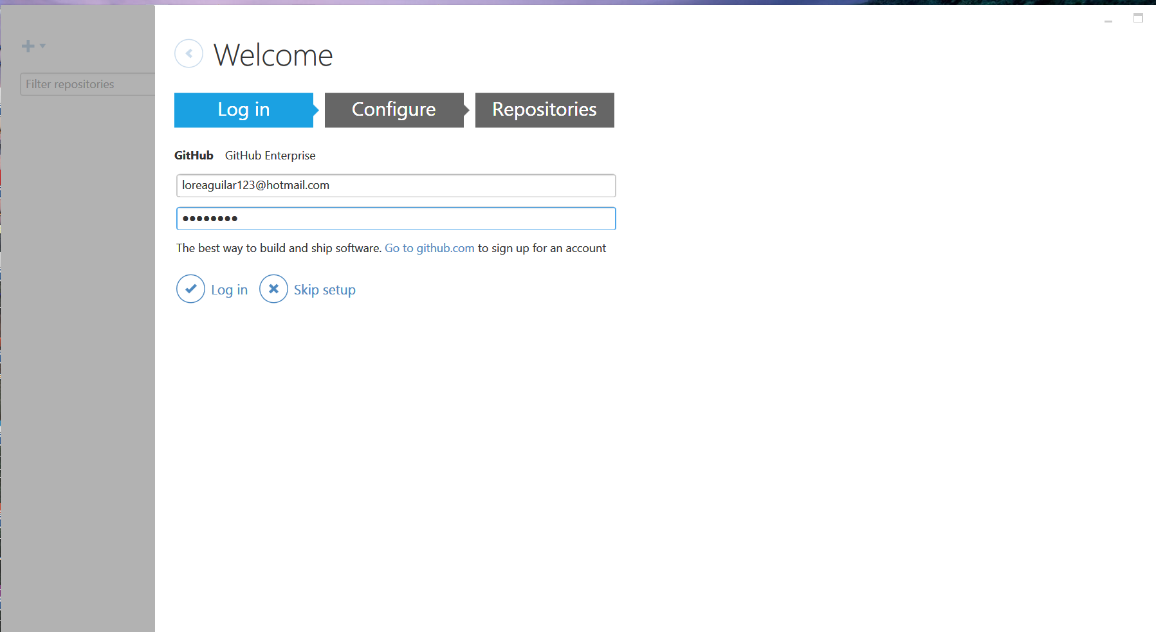
USO
1.- Iniciar sesión con los datos introducidos previamente.

Slide 6
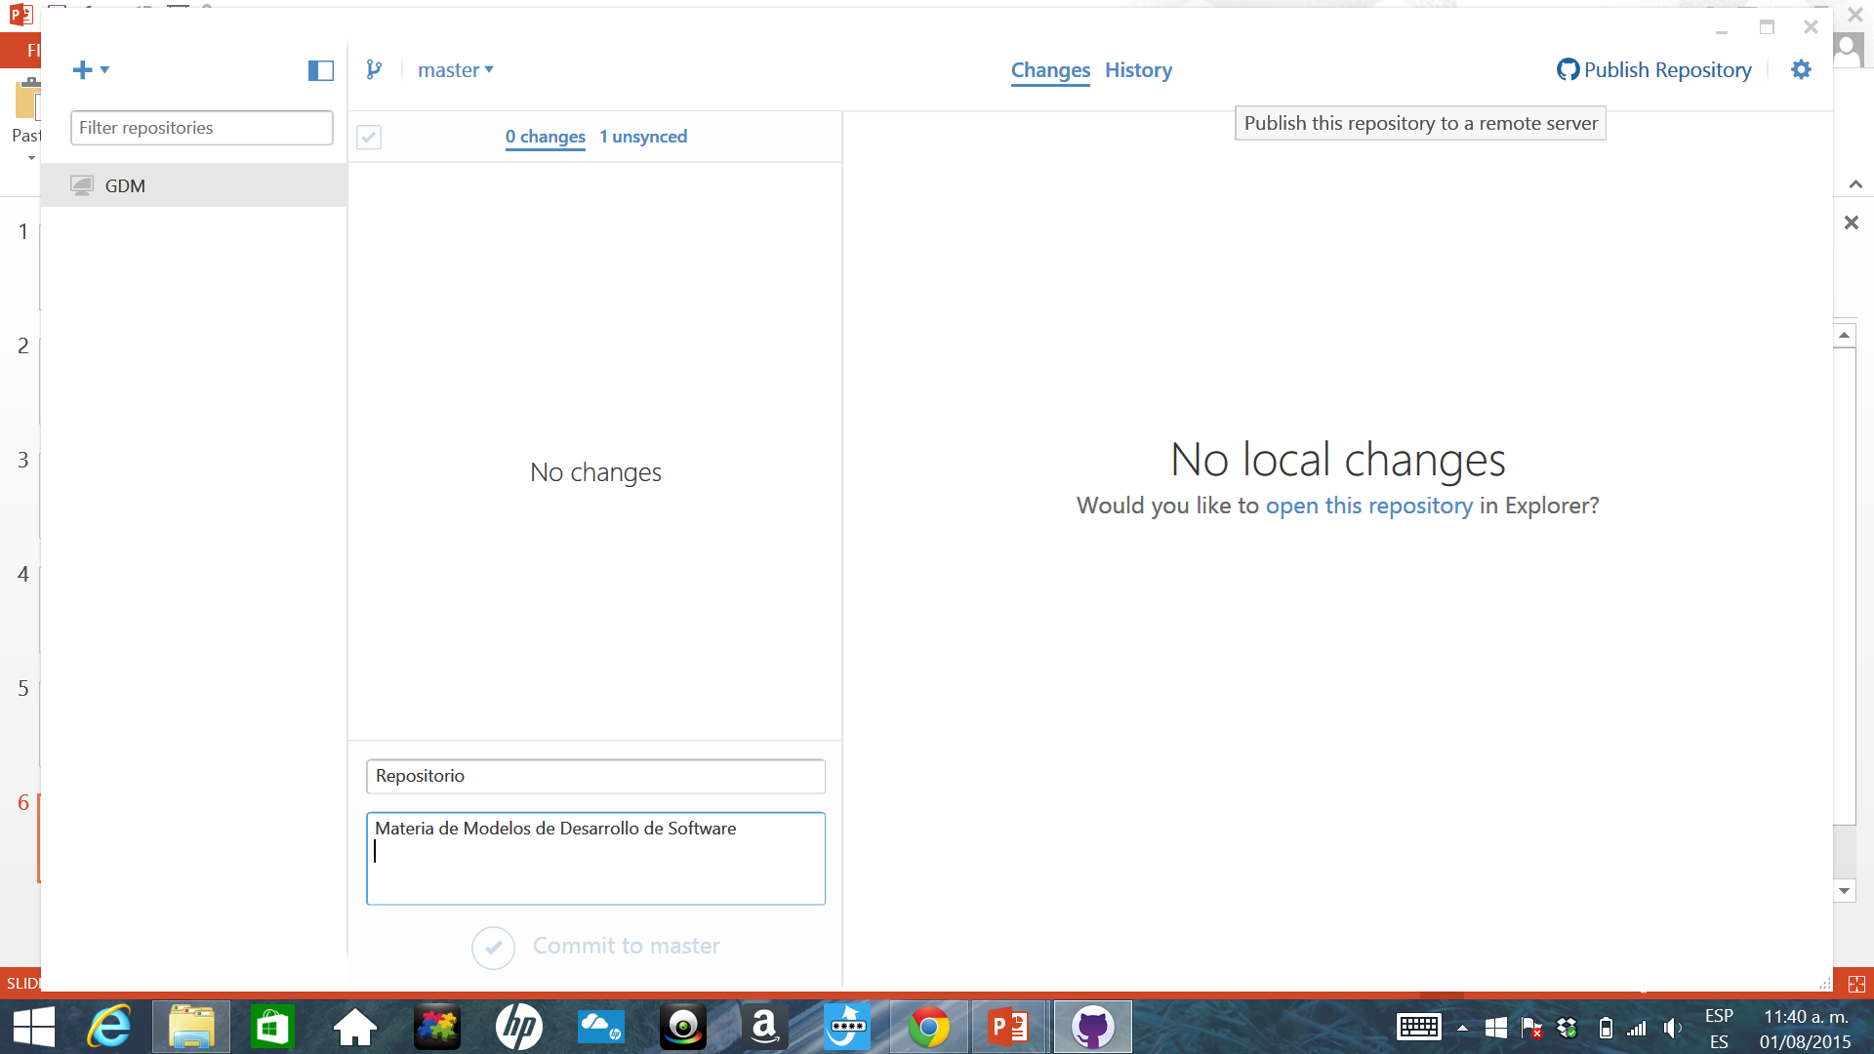
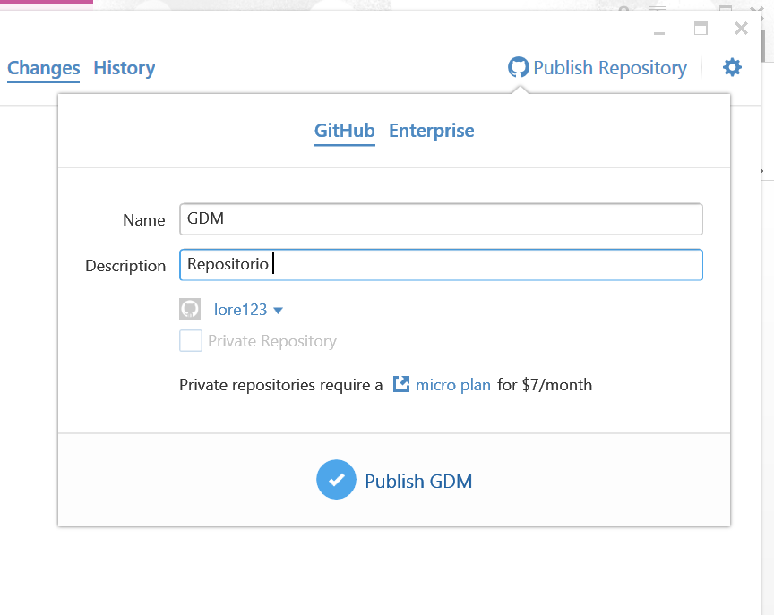
USO
3.- Publicar repositorio en línea

Slide 7
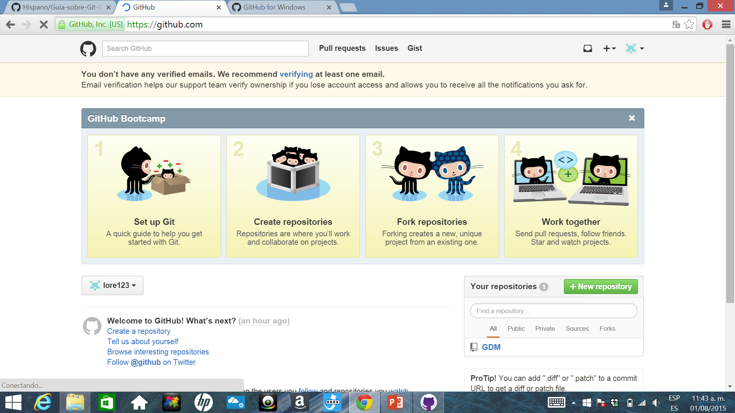
USO
4.- Ir a la página de github para verificar que el repositorio esté en línea.

Slide 8
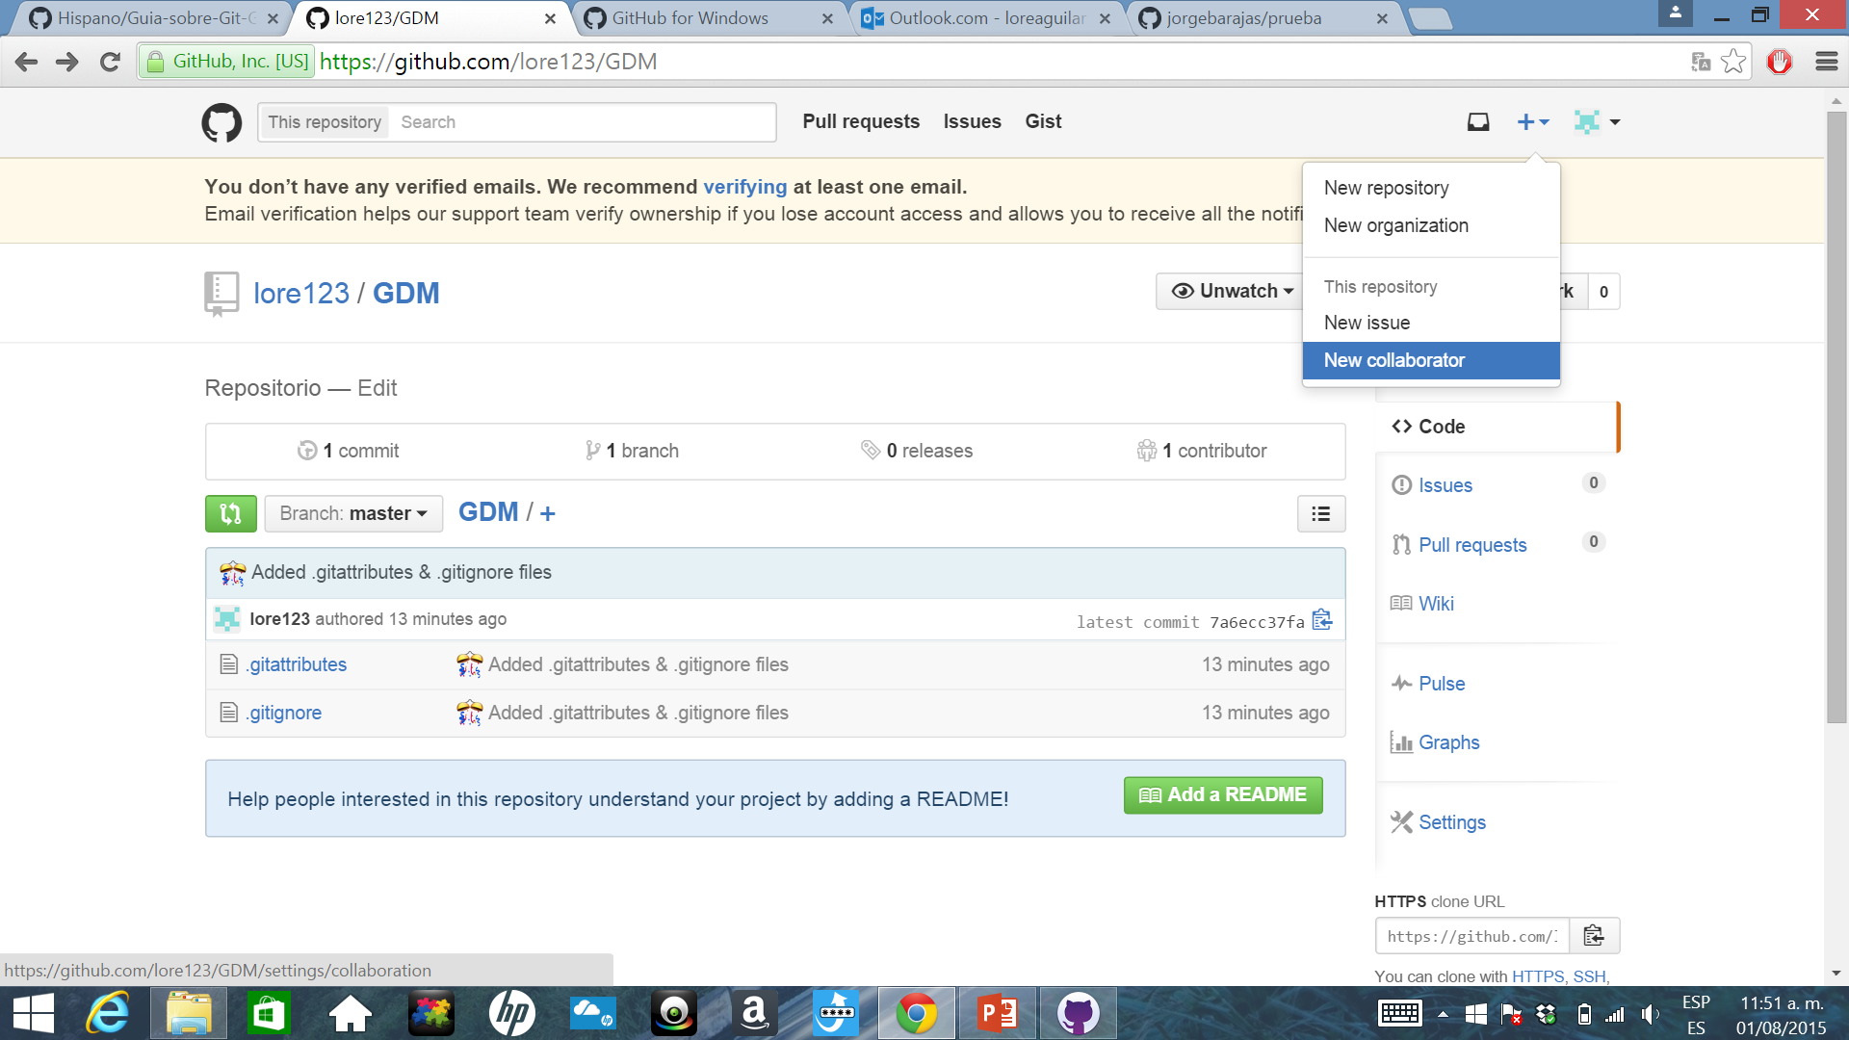
AGREGAR USUARIOS
1.- En la página de github, seleccionar la opción new collaborator.

Slide 9
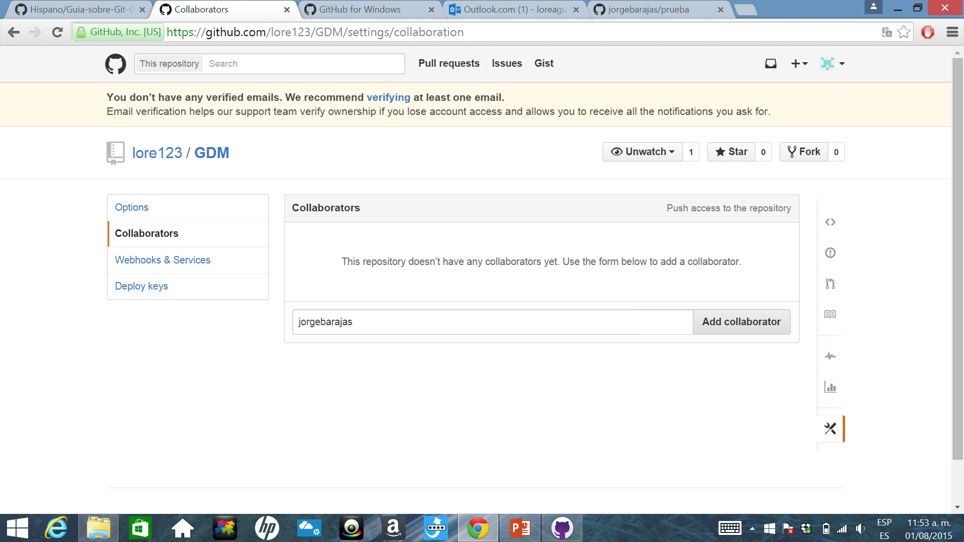
AGREGAR USUARIOS
1.- En la página de github, seleccionar la opción new collaborator.
NOTA: Se enviará un correo a la persona invitada

Slide 10
AGREGAR ARCHIVOS
1.- En la página de github, seleccionar la opción new collaborator.

